Slide 1
Начальник отдела налогообложения доходов физических лиц и администрирования страховых взносов
УФНС России по Тверской области
Е.В. Павлова
Новый налоговый режим для самозанятых
16.05.2019

Slide 2
Основная идея проекта
ЧТО ПРЕДЛАГАЕТСЯ?
«Льготный» специальный
режим (не новый налог)
Расчеты с клиентами и взаимодействие с ФНС через специальное мобильное приложение
Длительный эксперимент с неизменными ключевыми параметрами
Дать людям альтернативную возможность выгодно для себя, максимально просто и удобно, в привычной для них среде, вести легальную деятельность

Slide 3
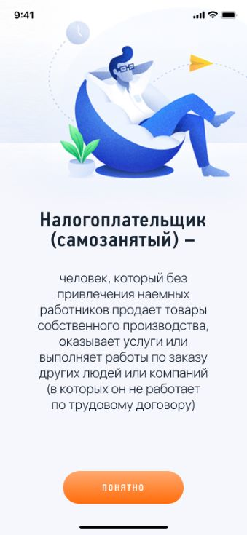
Налогоплательщик – участник эксперимента
Физическое лицо, в том числе индивидуальный предприниматель:
ведет деятельность на территории пилотного региона
перешел на специальный налоговый режим
получает профессиональный доход:
доход физических лиц от деятельности, при ведении которой они не имеют работодателя и не привлекают наемных работников по трудовым договорам, а также доход от использования имущества.
2,4
млн. руб. - предельный уровень профессионального дохода в год

Slide 4
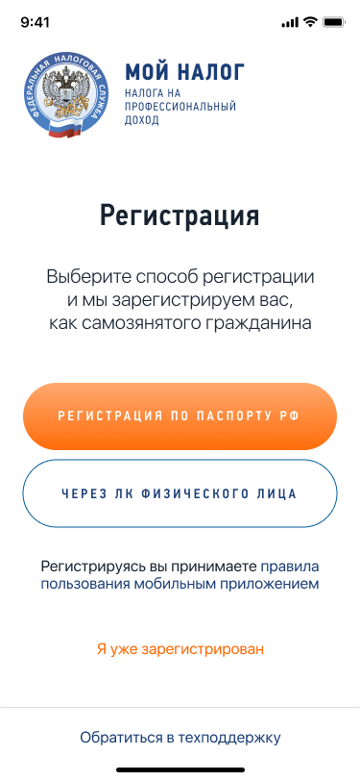
Постановка на учет
По паспорту РФ
Сканирование паспорта
Подтверждение личности (фото лица)
как налогоплательщика НПД
Через личный кабинет физического лица
Ввод ИНН и пароля

Slide 5
Основные параметры налогового режима
4%
при реализации физическим лицам
Налоговая ставка (включены отчисления в ФОМС)
Объект налогообложения – доходы от реализации товаров (работ, услуг, имущественных прав)
Без НДФЛ и НДС
Налоговый вычет до 10 тысяч рублей
Не требуется применение ККТ
Регистрации в качестве ИП не требуется
6%
при реализации юридическим лицам и ИП
1
Налоговый период
календарный месяц
Налоговая декларация
не представляется

Slide 6
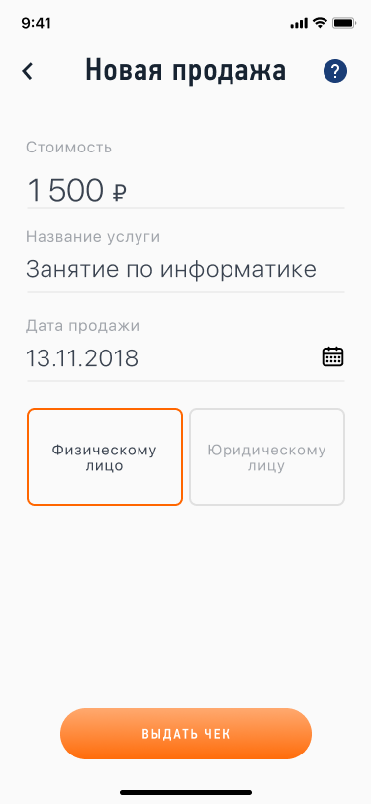
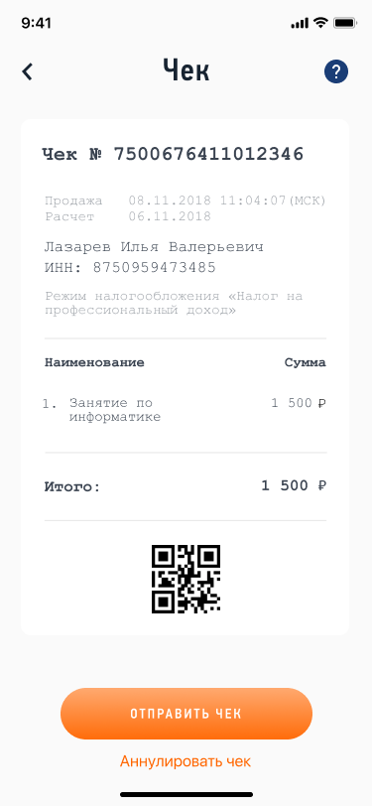
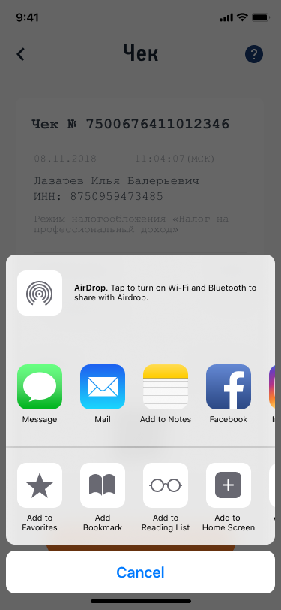
Расчеты
Самый простой способ фиксации расчета и выдачи чека
Указать стоимость и название услуги
Указать категорию покупателя (физическое или юридическое лицо)
Нажать кнопку «Выдать чек» – чек сформируется в облаке ФНС
Нажать кнопку «Отправить чек»
Через личный кабинет физического лица

Slide 7
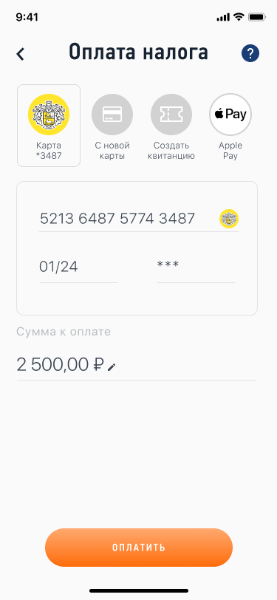
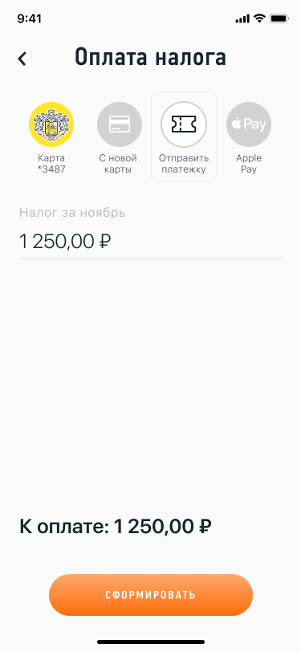
Оплата налога «в один клик»
Пользователь может согласиться с расчетом ФНС
Или указать свою сумму

Slide 8
Спасибо за внимание!
2019

